Slide 1
ALPHA BRAILLE
Alunos: Gisele Vitória Cassuboski
João Pedro Ortega
Yasmin Fernandes do Carmo

Slide 2
Introdução
A escolha do tema foi feita com base no consenso da equipe, levando em consideração a sua relevância para a sociedade.
O aprendizado de Braille no Brasil ainda é feito de maneira muito precária, tendo poucas instituições especializadas e professores realmente aptos a lecionar está frente de ensino.

Slide 3
Objetivo
O foco principal do projeto é divulgar a importância do aprendizado de Braille, como também auxiliar de uma maneira mais prática, didática e intuitiva a quem tiver interesse, principalmente os deficientes visuais.

Slide 4
Hardware
Placa Raspberry PI 3B
Placa Protoboard
Micro Switches
Botões
Jumpers
Cartão SD
Caixa
Tampa impressa em 3D

Slide 5
Software
Raspbian
Genie
Balabolka
GitHub
SolidWorks
Fritzing

Slide 6
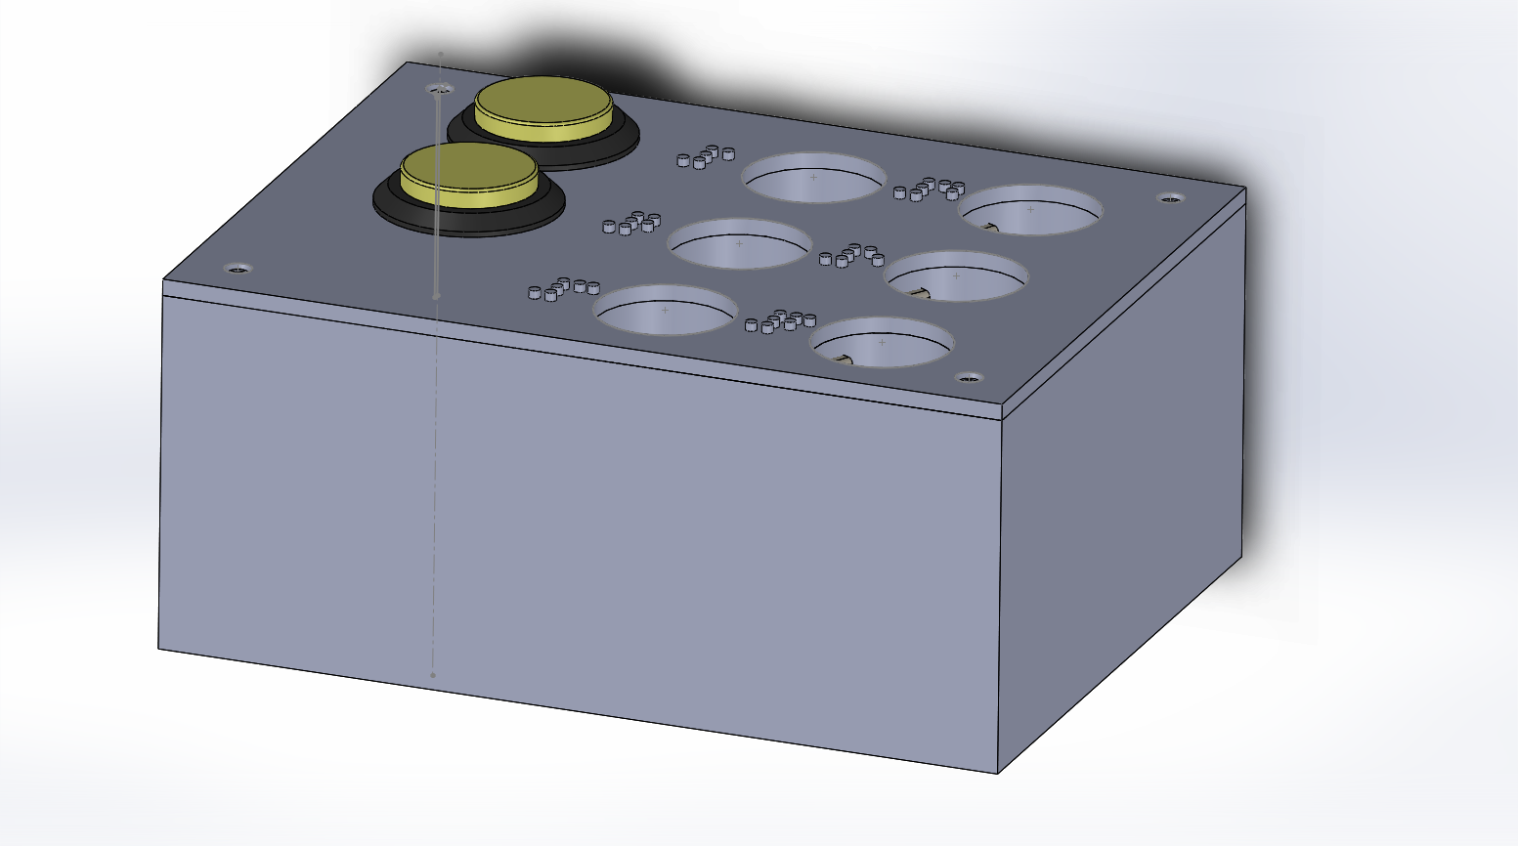
Montagem

